Slide 1



Исполнение бюджета сельского поселения
«Иоссер» за 2023 год

Slide 2
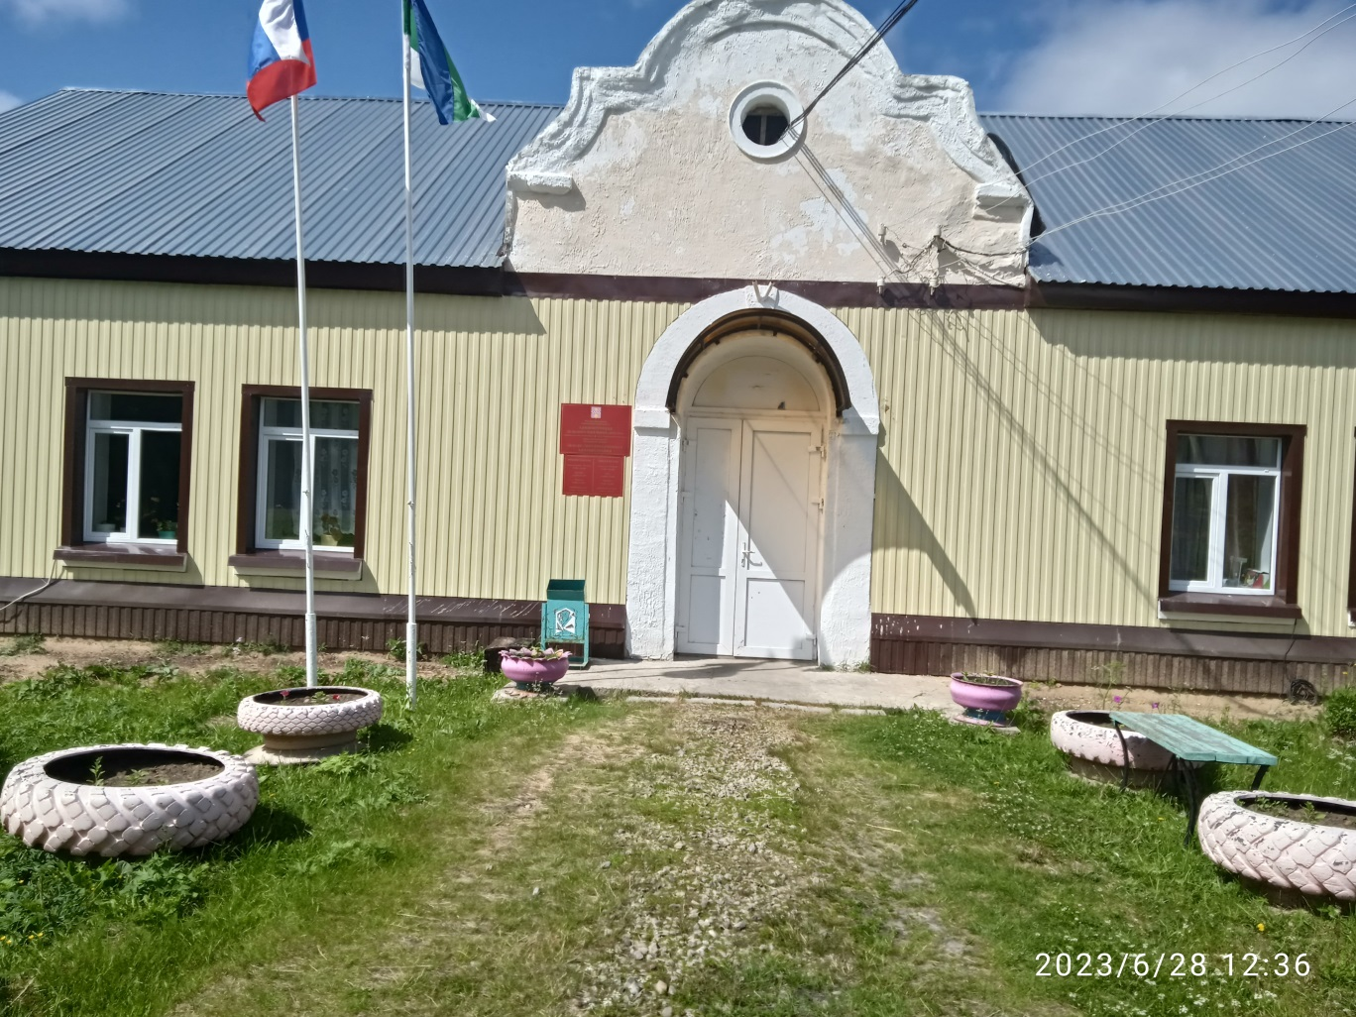
Администрация сельского поселения «Иоссер»

Slide 3

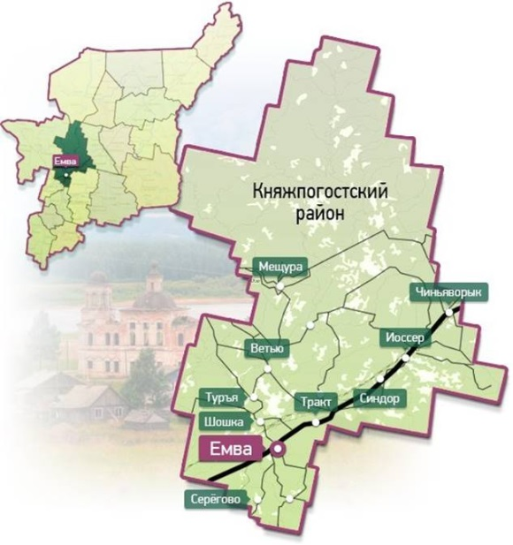
ОБРАЩЕНИЕ АДМИНИСТРАЦИИ СЕЛЬСКОГО ПОСЕЛЕНИЯ «ИОССЕР»
К ЖИТЕЛЯМ КНЯЖПОГОСТСКОГО РАЙОНА
Администрация сельского поселения «Иоссер» Княжпогостского района представляет Вашему вниманию информационный ресурс «Бюджет для граждан» созданный для обеспечения реализации принципа прозрачности (открытости) и обеспечения доступного информирования граждан о местном бюджете и бюджетном процессе сельского поселения «Иоссер».
Информационный ресурс «Бюджет для граждан» - это упрощенная версия основного финансового документа поселения – решение Совета сельского поселения «Иоссер» «Об исполнении бюджета сельского поселения «Иоссер» за 2023 год», в котором используется неформальный язык и доступный формат.
Каждый житель нашего района может, не прибегая к анализу большого объёма информации и цифр, быстро найти необходимые данные. Надеемся, что представленная информация в данном формате окажется для Вас интересной и полезной, как в повседневной, так и в профессиональной деятельности, а также повысит уровень общественного участия граждан в бюджетном процессе.

Slide 4
Бюджет для граждан
❖ Бюджет́(от старонормандского bougette — мешок с деньгами) - это план доходов и расходов, устанавливаемый на определенный период времени.
❖ Бюджет поселения- форма образования и расходования денежных средств, предназначенных для обеспечения задач и функций, отнесенных к предметам ведения муниципального образования.
❖ Бюджетные инвестиции – бюджетные средства, направляемые на создание или увеличение за счет средств бюджета стоимости государственного (муниципального) имущества.
❖ Доходы бюджета — денежные средства, поступающие в соответствии с законодательством в бюджет.
❖ Расходы бюджета — денежные средства, направляемые на финансовое обеспечение задач и функций муниципального образования.
❖ Сбалансированный бюджет – равенство доходов и расходов бюджета.
❖ Дефицит бюджета – это превышение расходов бюджета над его доходами.
❖ Профицит бюджета – превышение доходов бюджета над его расходами.

Slide 5
Бюджет для граждан
Межбюджетные трансферты –это передача денежных средств из одного уровня бюджета в другой:
Дотации- межбюджетные трансферты, предоставляемые на безвозмездной и безвозвратной основе без установления направлений и (или) условий их использования.
Субсидия — денежные средства, предоставляемые на решение приоритетных задач района при условии обязательного участия средств местных бюджетов.
Субвенция — денежные средства, предоставляемые местным бюджетам на выполнение переданных полномочий государственных органов власти.
Иные межбюджетные трансферты—денежные средства, предоставляемые в течение года муниципальным образованиям в целях компенсации выпадающих доходов и дополнительных расходов, а также на выделение грантов.

Slide 6
Бюджет для граждан
Публичные слушания – форма реализации прав населения на участие в процессе принятия решений путем проведения собрания для обсуждения общественно значимых вопросов.
Каждый житель вправе высказать свое мнение, представить материалы, письменные предложения и замечания для включения их в протокол публичных слушаний.
На публичные слушания в обязательном порядке выносится проект бюджета поселения и отчет о его исполнении.
По результатам публичных слушаний готовится итоговый документ, который содержит позицию и рекомендации жителей поселения. Итоговый документ публичных слушаний подлежит опубликованию (обнародованию).
Публичные слушания по проекту решения Совета сельского поселения «Иоссер» «Об исполнении бюджета сельского поселения «Иоссер» за 2023 год» состоялись 16 мая 2024 года.
Утверждено решение «Об исполнении бюджета сельского поселения «Иоссер» за 2023 год» на сессии Совета сельского поселения «Иоссер» 05 июня 2024 года за № 5-21/1.

Slide 7

Основные характеристики бюджета
сельского поселения «Иоссер»
(тыс.руб)
Показатели | План на 2023 (решение Совета СП «Иоссер» | Исполнение за 2023 г | % исполнения
Доходы | 6 531,788 | 6 629,307 | 101
Расходы в том числе: на 1 жителя (140 чел. на 01.01.2023) | 6 532,789 46,663 | 6 531,789 46,656 | 100 100
Дефицит(-)/ Профицит(+) | - 1,001 | + 97,518 | -

Slide 8
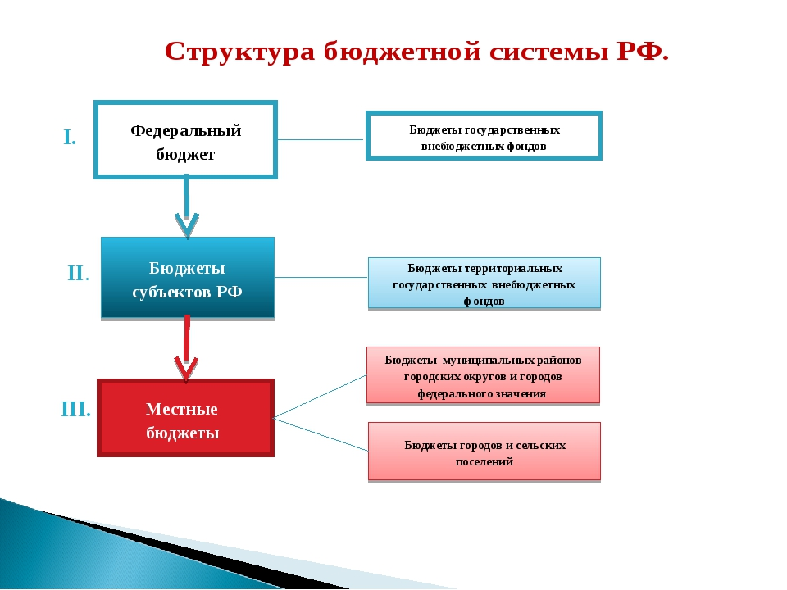

Slide 9
Доходная часть бюджета
Налоговые доходы (поступления от уплаты налогов)
Налог на доходы физических лиц
Неналоговые доходы (поступления от уплаты прочих пошлин, сборов)
Безвозмездные поступления (поступления из других бюджетов бюджетной системы РФ)
Дотации
Земельный налог
Государственная пошлина
Субвенции
Иные межбюджетные трансферты
Прочие неналоговые доходы
Налог на имущество физических лиц
Доходы от использования имущества
Субсидии

Slide 10
Основные характеристики бюджета
(доходы) тыс.руб.
Наименование | План на 2023 год | Исполнение за 2023 год | % исполнения
Налоговые и неналоговые доходы | 195,000 | 294,419 | 151
Безвозмездные поступления | 6 336,788 | 6 334,888 | 100
Итого: | 6 531,788 | 6 629,307 | 101

Slide 11
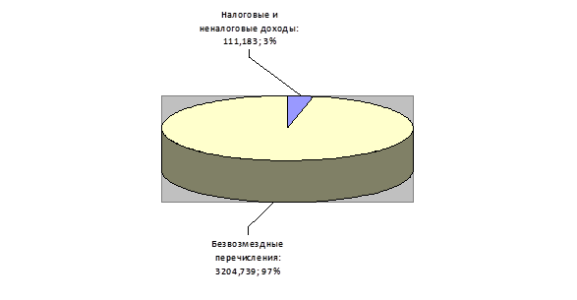
Основные характеристики бюджета
(доходы) - исполнение
Налоговые и неналоговые доходы:
294,419; 4%
Безвозмездные поступления:
6 334,888; 96%

Slide 12
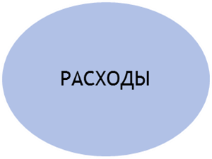
Расходная часть бюджета
Пенсионное обеспечение
Функционирование высшего должностного лица
2 Муниципальные программы -
3 945,680 тыс.руб.
Непрограммные мероприятия -
2 586,109 тыс.руб
Сбор, удаление отходов
и очистка сточных вод
Функционирование органов государственной власти, местных администраций
Благоустройство
Обеспечение деятельности финансовых, налоговых и таможенных органов и органов финансового надзора
Жилищное хозяйство
Защита населения и территории от чрезвычайных ситуаций природного и техногенного характера, пожарная безопасность
Резервные
фонды
Другие общегосударственные вопросы

Slide 13
Основные характеристики бюджета
(расходы) 2023 год
тыс.руб.
Наименование направления расходов | План | Исполнение | % исполнения
Функционирование высшего должностного лица субъекта Российской Федерации и муниципального образования (0102) | 693,714 | 693,714 | 100
Функционирование Правительства Российской Федерации, высших исполнительных органов государственной власти субъектов Российской Федерации, местных администраций (0104) | 1 809,754 | 1 809,754 | 100
Обеспечение деятельности финансовых, налоговых и таможенных органов и органов финансового (финансово-бюджетного) надзора (0106) | 0,280 | 0,280 | 100
Резервные фонды (0111) | 1,000 | 0,000 | -
Другие общегосударственные вопросы (0113) | 265,104 | 265,104 | 100
Защита населения и территории от чрезвычайных ситуаций природного и техногенного характера, пожарная безопасность (0310) | 10,800 | 10,800 | 100
Жилищное хозяйство (0501) | 2 377,793 | 2 377,793 | 100
Благоустройство (0503) | 1 290,982 | 1 290,982 | 100
Сбор, удаление отходов и очистка сточных вод (0602) | 5,000 | 5,000 | 100
Пенсионное обеспечение (1001) | 78,362 | 78,362 | 100
Итого | 6 532,789 | 6 531,789 | 100

Slide 14
Основные характеристики бюджета
(Расходная часть бюджета)
Муниципальная программа– это документ, определяющий:
цели и задачи политики в определенной сфере, способы их достижения, примерные объемы используемых финансовых ресурсов
Муниципальная программа объединяет все финансовые и иные ресурсы, планируемые на достижение определенной стратегической цели социально-экономического развития сельского поселения «Иоссер».
Муниципальная программа разрабатывается на срок 6 лет и более.
Муниципальная программа утверждается постановлением администрации сельского поселения «Иоссер».
В 2023 году в сельском поселении «Иоссер» осуществлялась реализация 2-х муниципальных программ, по которым исполнение составило
3 945,680 тыс. рублей, это 60 % от общих расходов бюджета поселения.

Slide 15
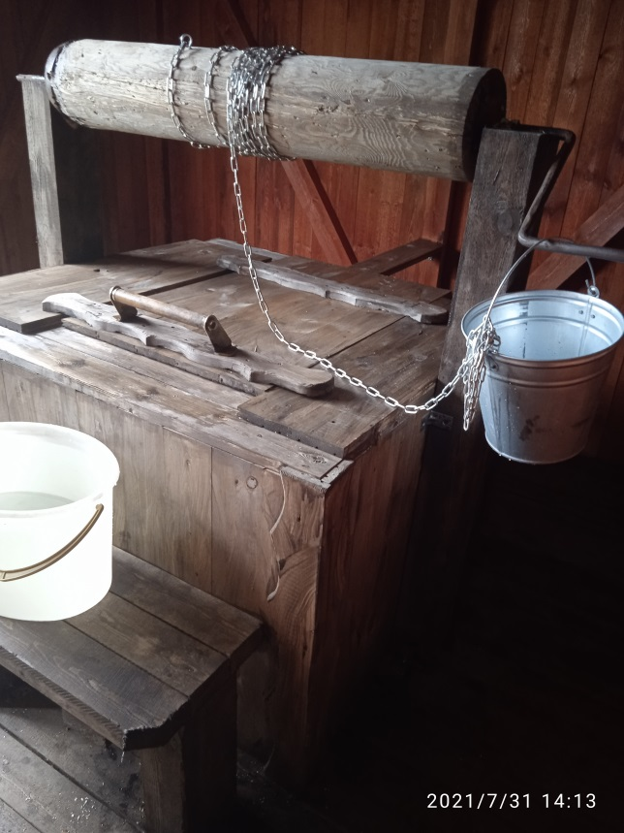
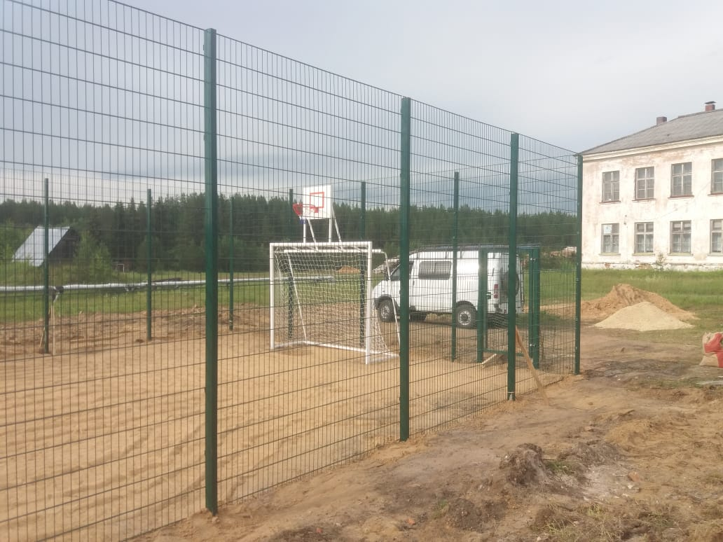
Муниципальные программы (народные проекты)

Slide 16
Расходная часть бюджета
(муниципальные программы)
Наименование муниципальной программы | План | Исполнение | % исполнения
«Развитие жилищно-коммунального хозяйства и благоустройства сельского поселения «Иоссер» | 3 934,880 | 3 934,880 | 100
«Пожарная безопасность в населенных пунктах на территории сельского поселения «Иоссер» | 10,800 | 10,800 | 100
Итого | 3 945,680 | 3 945,680 | 100

Slide 17
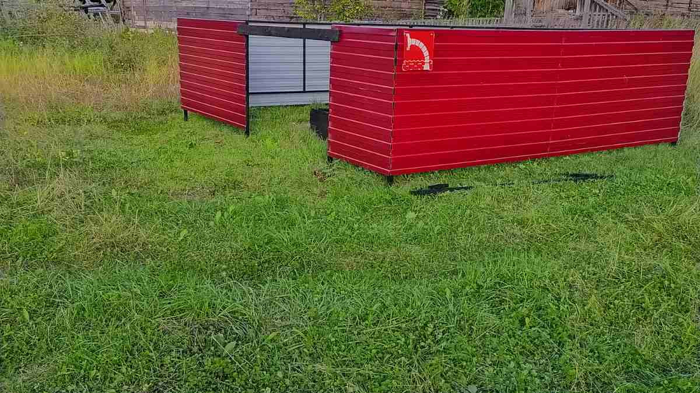
Пожарный водоем в пст.Ропча

Slide 18
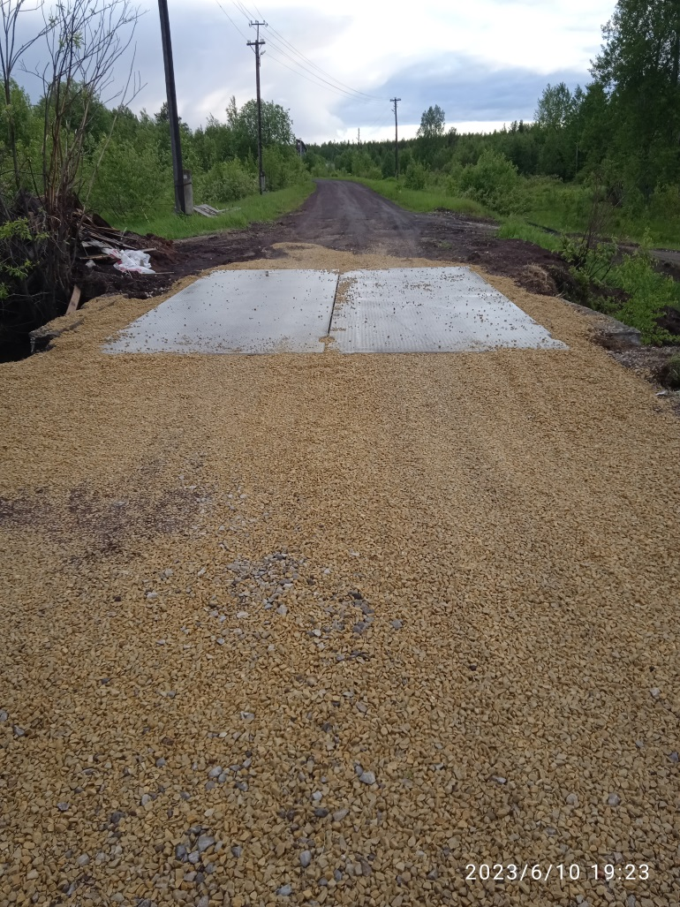
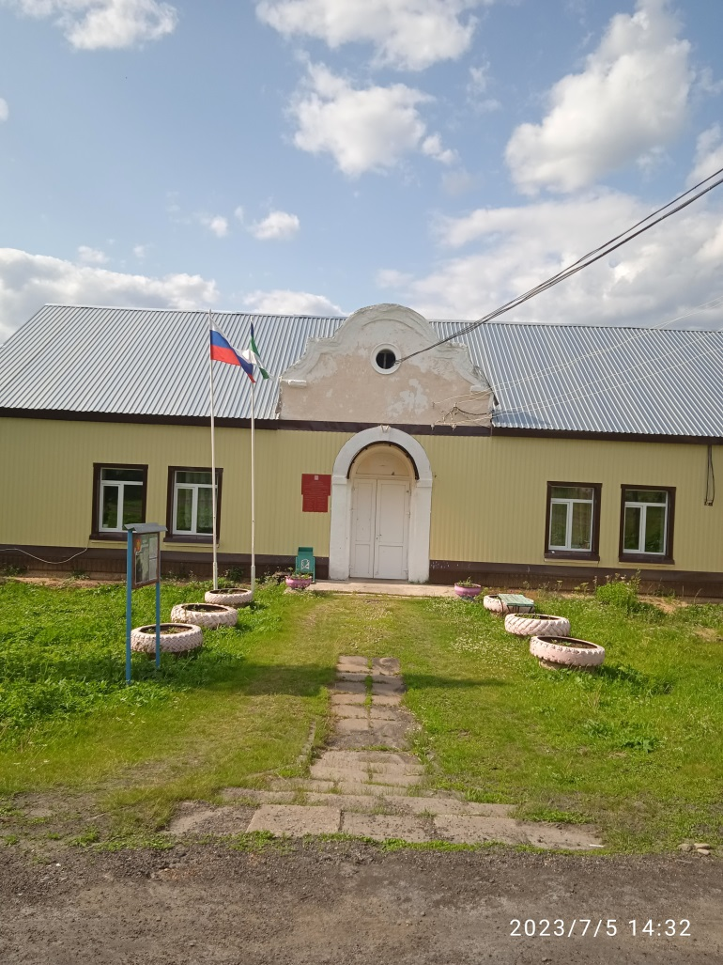
Ремонт моста через ручей Ремонт здания
Безымянный администрации СП

Slide 19
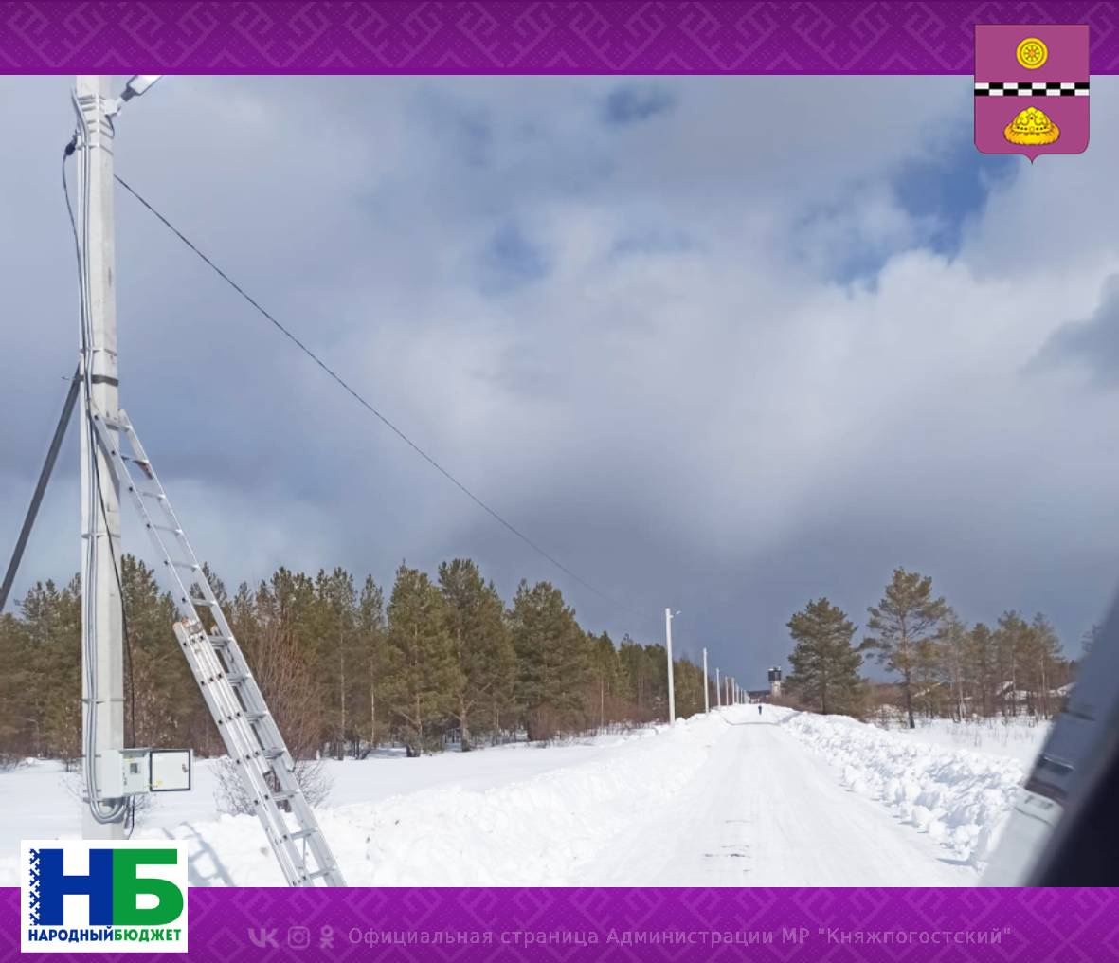
пос.Иоссер Добро пожаловать!

Slide 20
«Бюджет для граждан»
подготовлен Финансовым управлением администрации муниципального района «Княжпогостский»
169200, Республика Коми, г. Емва ул. Дзержинского д. 81
Телефон/факс: (882139) 23 602;
Адрес электронной почты: fo@emvarkomi.ru
График работы Финансового управления АМР «Княжпогостский»:
с понедельника по четверг – с 9.00 до 17.30, в пятницу - с 9.00 до 16.00, суббота, воскресенье - выходные дни.
Обед - с 13-00 до 14-00.
Решение Совета сельского поселения «Иоссер» «Об исполнении бюджета сельского поселения «Иоссер» за 2023 год» размещен на официальном сайте администрации муниципального района «Княжпогостский» (mrk11.ru), раздел «Поселения».
Исполнитель: Главный специалист финансового управления Шпренгель И.Н.

